Slide 1
স্বাগত

Slide 2
পরিচিতি
মোঃ আশরাফুল আলম
সহকারি শিক্ষক
{বি.এ (অনার্স) এম.এ, বি এড }
দুড়াকুটি উচ্চ বিদ্যালয়, সদর, লালমনিরহাট।
মোবাইলঃ ০১৭২৬ - ৪২৮৯৭৯
Email- asrafuldhs@gmail.com
বিষয়ঃ বাংলাদেশের ইতিহাস ও বিশ্বসভ্যতা
শ্রেণিঃ নবম
সময়ঃ ৫০ মিনিট

Slide 3
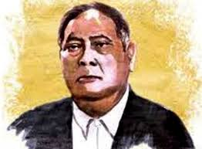
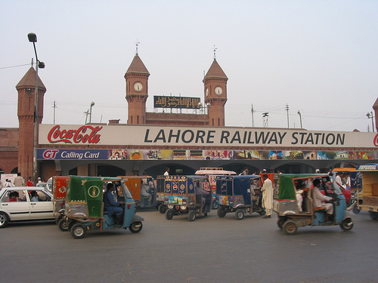
এসো কিছু ছবি দেখি-
শেরে বাংলা ফজলুল হক
পাকিস্তানের লাহোর
লাহোর শহরকে কেন্দ্র করে শেরে বাংলা ফজলুল হকের একটি উল্লেখ যোগ্য ইতিহাস আছে। উহা কি বলতে পারবে ?
Dipen Chandra Sen

Slide 4
আজকের পাঠ
“লাহোর প্রস্তাব”
অধ্যায়ঃ দশম

Slide 5
শিখন ফল
এই পাঠ শেষে শিক্ষার্থীরা-
লাহোর প্রস্তাবের প্রেক্ষাপট বলতে পারবে।
পাকিস্তান রাষ্ট গঠনের প্রয়াস ও লাহোর প্রস্তাবের প্রধান ধারাসমূহ ব্যাখ্যা করতে পারবে।
লাহোর প্রস্তাবের গুরুত্ব মূল্যায়ন করতে পারবে।

Slide 6
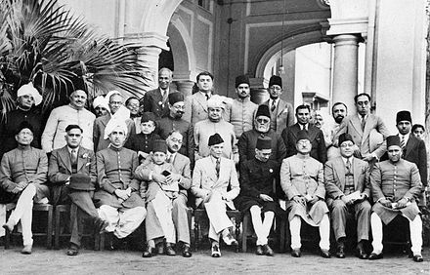
আজকের পাঠ
“লাহোর প্রস্তাব”
অধ্যায়ঃ দশম

Slide 7
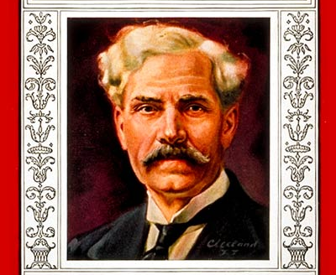
ব্রিটিশ প্রধানমন্ত্রী রামজে ম্যাকডোনাল্ড সমস্যা সমাধানের জন্য ‘সাম্প্রদায়িক রোয়েদাদ’ ঘোষণা করেন। সেখানে বিভিন্ন সম্প্রদায়ের জন্য কিছু আসন সংরক্ষণের ব্যবস্থাসহ পৃথক নির্বাচনের সুযোগ দেওয়া হয়।

Slide 8
‘দ্বিজাতী তত্ত্বের’ প্রবক্তা মোহাম্মদ আলী জিন্নাহ

Slide 9
১৯৪০ খ্রিঃ ২৩ মার্চ মুসলিম লীগের লাহোর অধিবেশনে এই প্রস্তাবটি গৃহীত হয় বলে এটি ইতিহাসে লাহোর প্রস্তাব নামে খ্যাত। উপমহাদেশের মুসলমানদের রাজনৈতিক ইতিহাসে লাহোর প্রস্তাব অত্যন্ত গুরুত্বপূর্ণ ঘটনা। মুহাম্মদ আলী জিন্নাহ ছিলেন এই অধিবেশনের সভাপতি। এ কে ফজলুল হক ২৩ মার্চের অধিবেশনে তাঁর রচিত প্রস্তাবটি উত্থাপন করেন। লাহোর প্রস্তাবে বলা হয়, কোনো শাসনতান্ত্রিক পরিকল্পনা এদেশে কার্যকর হবে না, যদি এটি লাহোর প্রস্তাবে উত্থাপিত মূলনীতির উপর প্রতিষ্ঠিত না হয়।

Slide 10
লাহোর প্রস্তাবের পটভূমি
১৯২৮ সালে নেহেরু রিপোর্টের বিপরীতে ১৪ দফা
ব্রিটিশ প্রধানমন্ত্রী রামজে ম্যাকডোনাল্ডের ‘সামপ্রদায়িক রোয়েদাদ’
১৯৩৫ সালে ভারত স্বাধীনতা আইন
১৯৩৭ সালের নির্বাচনে জয়ী হয়ে কংগ্রেস মুসলিম নেতৃবৃন্দেকে অবজ্ঞা করে মন্ত্রী সভা গঠন
জিন্নাহ’র ‘দ্বিজাতি তত্ত্ব’

Slide 11
একক কাজ
লাহোর প্রস্তাব কী?
কে কত সালে লাহোর প্রস্তাব উত্থাপন করেন?

Slide 12
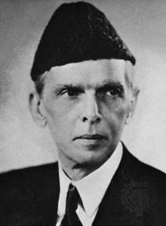
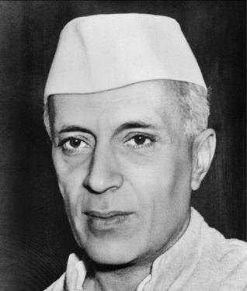
লাহোর প্রস্তাব
লাহোর প্রস্তাবের অনেক পূর্বেই কবি আল্লামা ইকবাল ১৯৩০ সনে মুসলমানদের জন্য আলাদা রাষ্ট্রের কথা প্রস্তাব করেন ।
১৯৩৮ সাল পর্যন্ত মোহাম্মদ আলী জিন্নাহ আলাদা রাষ্ট্রের কথা চিন্তা করেন নাই ।
১৯৩৭ সনের নির্বাচনের তিক্ত অভিজ্ঞতা এবং কংগ্রেস সভাপতি জহুরলাল নেহেরুর বক্তব্য মুসলমানদের নিরাশ করে । ফলে ১৯৩৯ সনে জিন্নাহ মুসলমানদের কথা চিন্তা করে বহুল আলোচিত -সমালোচিত দ্বি জাতি উত্থাপন করেন । ১৯৪০ সালের লাহোর ইহারই পথ নির্দেশক ।
১৯৪০ সনে ২৩ মার্চ মুসলিম লীগের লাহোর অধিবেশনে এই প্রস্তাবটি গৃহিত হয় বলিয়া ইহাকে লাহোর প্রস্তাব বলা হয় । মোহাম্মদ আলী জিন্নাহর সভাপতিত্বে শেরে বাংলা ফজলুল হক তাঁর রচিত প্রস্তাবটি উত্থাপন করেন । এই প্রস্তাবে বলা হয় , কোন শাসনতান্ত্রিক পরিকল্পনা এদেশে কার্যকর হবেনা , যদি ইহা লাহোর প্রস্তাবের মূলনীতির উপর প্রতিষ্ঠিত না হয় ।

Slide 13
লাহোর প্রস্তাবের প্রধান ধারাসমূহ-
ক. ভারতের উত্তর-পশ্চিম এবং পূর্ব ভূ-ভাগের মুসলমান সংখ্যাগরিষ্ঠ অঞ্চলগুলোকে নিয়ে স্বাধীন রাষ্ট্রসমূহ গঠন করতে হবে।
খ. এসব স্বাধীন রাষ্ট্রের সংশ্লিষ্ট অঙ্গ রাষ্ট্রগুলো স্বায়ত্তশাসিত ও সার্বভৌম হবে।
গ. সংখ্যালঘু সম্প্রদায়গুলোর সাথে পরামর্শ করে তাদের সব অধিকার এবং স্বার্থরক্ষার জন্য সংবিধানে পর্যাপ্ত ব্যবস্থা রাখতে হবে।
ঘ. প্রতিরক্ষা, পররাষ্ট্র, যোগাযোগ ইত্যাদি বিষয়ে ক্ষমতা সংশিষ্ট অঙ্গ রাজ্যগুলোর হাতে ন্যস্ত থাকবে।

Slide 14
জোড়ায় কাজ
লাহোর প্রস্তাবের ধারা গুলো ব্যাখ্যা কর।

Slide 15
দু’টি স্বাধীন রাষ্ট্র প্রতিষ্ঠার স্বপ্ন
লাহোর প্রস্তাবে সংখ্যাগরিষ্ঠ মুসলিম অঞ্চলগুলো নিয়ে রাষ্ট্রসমূহ গঠন করার কথা বলা হয়েছিল। যার ফলে বাঙালি মুসলমান পূর্বাংশ নিয়ে একটি ‘স্বাধীন বাংলা রাষ্ট্র’ প্রতিষ্ঠার স্বপ্ন দেখেছিল। কিন্তু ১৯৪৬ খ্রিঃ ৯ এপ্রিল দিল্লিত মুসলিম লীগের দলীয় আইনসভার সদস্যদের এক কনভেনশনে নীতিবহির্ভূতভাবে জিন্নাহ ‘লাহোর প্রস্তাব’ সংশোধনের নামে ভিন্ন একটি প্রস্তাব উত্থাপন করেন। এতে মুসলিম সংখ্যাগরিষ্ঠ অঞ্চলসমূহ নিয়ে একটি রাষ্ট্র গঠনের কথা বলা হয়। সুতরাং, বলা যেতে পারে যে ১৯৪০ খ্রিঃ লাহোর প্রস্তাবের ভিত্তিতে নয়, ১৯৪৬ খ্রিঃ এপ্রিল মাসে উত্থাপিত দিল্লি প্রস্তাবের ভিত্তিতে পাকিস্তানের জন্ম হয়।

Slide 16
লাহোর প্রস্তাবের গুরুত্ব
পণ্ডিত জওহরলাল নেহরু এই প্রস্তাবের তীব্র নিন্দা করেন
ভারতের রাজনৈতিক-শাসনতান্ত্রিক আন্দোলনে এক নতুন ধারার জন্ম হয়।
দ্বি-জাতি তত্ত্বের মাধ্যমে মোহাম্মদ আলী জিন্নাহ মুসলমানদের আলাদা জাতি হিসেবে চিহ্নিত করতে থাকেন।
দ্বি-জাতি তত্ত্বের বাস্তব পরিণতিতে ১৪ আগস্ট পাকিস্তান এবং ১৫ আগস্ট ভারত নামে দুটি রাষ্ট্রের জন্ম হয়।
লাহোর প্রস্তাবের পর থেকে মুসলমান সমপ্রদায় নিজস্ব আলাদা রাষ্ট্রের স্বপ্ন দেখতে থাকে
লাহোর প্রস্তাবের গুরুত্ব
পণ্ডিত জওহরলাল নেহরু এই প্রস্তাবের তীব্র নিন্দা করেন
দ্বি-জাতি তত্ত্বের মাধ্যমে মোহাম্মদ আলী জিন্নাহ মুসলমানদের আলাদা জাতি হিসেবে চিহ্নিত করতে থাকেন।
দ্বি-জাতি তত্ত্বের বাস্তব পরিণতিতে ১৪ আগস্ট পাকিস্তান এবং ১৫ আগস্ট ভারত নামে দুটি রাষ্ট্রের জন্ম হয়।
লাহোর প্রস্তাবের পর থেকে মুসলমান সমপ্রদায় নিজস্ব আলাদা রাষ্ট্রের স্বপ্ন দেখতে থাকে

Slide 17
দলগত কাজ
ভারত ও পাকিস্তান নামে দু’টি স্বাধীন রাষ্ট্রের জন্মে লাহোর প্রস্তাব প্রভাব যুক্তি সহকারে বুঝিয়ে লিখ।
Dipen Chandra Sen

Slide 18
মূল্যায়ন
১ । দ্বিজাতি তত্ত্ব কে উত্থাপন করেন ?
( ক ) মহাত্মা গান্ধী ( খ) ফজলুল হক ( গ) জিন্নাহ ( ঘ ) আল্লামা ইকবাল
২ । ১৯৪০ সনে লাহোর অধিবেশনে সভাপতি ছিলেন -
( ক) মুহাম্মদ আলী জিন্নাহ (খ) শেরে বাংলা (গ) নেহেরু (ঘ) রহমত আলি
৩ । ১৯৪০ সনে লাহোর প্রস্তাব কে উত্থাপন করেন ?
(ক) আল্লামা ইকবাল (খ) কায়দে আযম (গ) ফজলুল হক (ঘ) সোহরাওয়ার্দী
৪ । ১৯৪০ সালের কত তারিখে লাহোর প্রস্তাব উত্থাপন করা হয় ?
(ক) ২৩ জুন (খ) ৩০ জুন (গ) ৩০ মার্চ (ঘ) ২৩ মার্চ ।

Slide 19
বাড়ির কাজ
“লাহোর প্রস্তাবের মধ্যেই স্বাধীন বাংলাদেশের বীজ নিহিত ছিল” উক্তিটির পক্ষ্যে তোমার যুক্তি উপস্থাপন করো?

